Slide 1


SAVJETOVANJE O LOKALNOJ SAMOUPRAVI
POREČ, OTOK SV. NIKOLA, HOTEL ISABELLA
31. svibnja – 2. lipnja 2023.

Slide 2

DOBROVOLJNO FUNKCIONALNO ODNOSNO STVARNO SPAJANJE JEDINICA LOKALNE SAMOUPRAVE
Nevenka Brkić, Ministarstvo financija
2. lipnja 2023.

Slide 3

Nacionalni plan oporavka i otpornosti 2021. – 2026.
Uspostava sustava potpore funkcionalnom i stvarnom spajanju jedinica lokalne samouprave (JLS) provodi se kroz komponente / podkomponente / reformske mjere / investicije (projekte / aktivnosti) Nacionalnog plana oporavka i otpornosti 2021. – 2026. (srpanj 2021.)
C2. JAVNA UPRAVA, PRAVOSUĐE I DRŽAVNA IMOVINA
C2.2. Daljnje unapređenje učinkovitosti javne uprave
C2.2. R4 Funkcionalna i održiva lokalna samouprava
C2.2. R4-I1 Daljnja optimizacija i decentralizacija JLP(R)S putem potpore funkcionalnom spajanju
CILJ provedbe spajanja je uspostaviti sustav potpore funkcionalnom i stvarnom spajanju JLS kako bi mogle zajedničkim djelovanjem pružati što kvalitetnije usluge građanima, što i je svrha JLS.

Slide 4
Odluka o kriterijima za dodjelu pomoći i Javni poziv
Vlada RH je u srpnju 2022. donijela Odluku o kriterijima za dodjelu pomoći na ime poticaja za dobrovoljno funkcionalno odnosno stvarno spajanje jedinica lokalne samouprave (NN 88/22) kojom su definirana:
tri oblika poticanja dobrovoljnog funkcionalnog spajanja JLS
u Javnom pozivu označena su kao Model A
jedan oblik poticanja dobrovoljnog stvarnog spajanja JLS
u Javnom pozivu označen je kao Model B.
Javni poziv za dodjelu pomoći na ime poticaja za dobrovoljno funkcionalno odnosno stvarno spajanje JLS objavljen u rujnu 2022. u NN 106/22 i na mrežnoj stranici Ministarstva financija https://mfin.gov.hr/istaknute-teme/lokalna-samouprava/105
Upute Ministarstva pravosuđa i uprave od 17.ožujka 2023. i 18. travnja 2023.

Slide 5
Javni poziv za dodjelu pomoći
JLS koje su zainteresirane za dobrovoljno funkcionalno odnosno stvarno spajanje mogu se javiti na Javni poziv.
Predmet javnog poziva je dodjela pomoći iz državnog proračuna JLS koje se odluče za dobrovoljno funkcionalno odnosno stvarno spajanje.
Sredstva pomoći:
su bespovratna i namjenska
dodjeljuju se tijekom petogodišnjeg razdoblja
ne ulaze u ograničenje plaća i zaduženost JLS.
JLS koje se jave na Javni poziv dužne su:
navesti model i oblik po kojemu su odlučile provesti spajanje te
dostaviti informaciju na koji će način koristiti dodatna sredstva koja će joj ostati na raspolaganju.

Slide 6
Zahtjev za dodjelu pomoći i dokumentacija
Zahtjev se podnosi u pisanom obliku i jednoj kopiji u elektroničkom obliku, s naznakom „Javni poziv za dodjelu pomoći na ime poticaja za dobrovoljno funkcionalno odnosno stvarno spajanje jedinica lokalne samouprave“, Ministarstvo financija, Katančićeva 5, 10000 Zagreb.
Dokumentacija uz zahtjev koju je JLS dužna dostaviti:
1. sporazum o zajedničkom obavljanju poslova iz samoupravnog djelokruga putem zajedničkog službenika - MODEL A,
2. sporazum o zajedničkom obavljanju poslova iz samoupravnog djelokruga ustrojavanjem zajedničkog upravnog odjela ili službe - MODEL A,
3. sporazum o zajedničkom obavljanju poslova iz samoupravnog djelokruga putem trgovačkog društva ili ustanove - MODEL A,
4. akt o dobrovoljnom spajanju područja jedne ili više JLS drugoj JLS, sukladno zakonu kojim se utvrđuje područno ustrojstvo RH i pitanja od značaja za područno ustrojstvo JLP(R)S - MODEL B.
Ministarstvo financija zadržava pravo tražiti dodatnu dokumentaciju prije donošenja akta o dodjeli pomoći.

Slide 7
Modeli dobrovoljnog spajanja JLS
MODEL A
Pravo podnošenja zahtjeva za dodjelu sredstava pomoći za dobrovoljno funkcionalno spajanje imaju JLS koje:
1. sklope i provode sporazum o zajedničkom obavljanju poslova iz samoupravnog djelokruga putem zajedničkog službenika,
2. sklope i provode sporazum o ustrojavanju zajedničkog upravnog odjela ili službe,
3. sklope i provode sporazum i zajednički organiziraju obavljanje poslova iz samoupravnog djelokruga putem trgovačkog društva ili ustanove.
MODEL B
Pravo podnošenja zahtjeva za dodjelu sredstava pomoći za dobrovoljno stvarno spajanje imaju JLS koje se odluče dobrovoljno spojiti pripajanjem područja jedne ili više JLS drugoj JLS sukladno zakonu kojim se utvrđuje područno ustrojstvo RH i pitanja od značaja za područno ustrojstvo JLP(R)S.

Slide 8
Sporazum – MODEL A
Ako JLS nemaju sporazum
sklapaju sporazum o funkcionalnom odnosno stvarnom spajanju
Ako JLS imaju sporazum iz ranijih godina
potpisuju novi sporazum kojim potvrđuju ili mijenjaju odredbe već potpisanog sporazuma, ako je to potrebno
Sve JLS koje su uključene u zajedničko obavljanje poslova moraju biti potpisnice SPORAZUMA
temeljem kojega se, u ime svih JLS potpisnica sporazuma, na Javni poziv javlja samo jedna JLS.

Slide 9
Dodatna dokumentacija u tekućoj godini
Dodatna dokumentacija koju JLS trebaju dostaviti uz zahtjev i sporazum:
Izjave JLS da su i dalje potpisnice Sporazuma,
Izjave JLS da je Sporazum važeći u tekućoj godini,
Izjave JLS o iznosu planiranog godišnjeg troška u tekućoj 2023. godini za plaće i ostale materijalne troškove primjerice za jednog zajedničkog službenika / jednog službenika zajedničkog upravnog odjela ili službe - specifikacija troškova po ekonomskoj klasifikaciji na razini podskupine računa Računskog plana - 311 Plaće (Bruto), 312 Ostali rashodi za zaposlene, 313 Doprinosi na plaće i 321 Naknade troškova zaposlenima, odnosno za financiranje zajedničkog trgovačkog društva ili ustanove dostaviti iznos godišnjeg troška planiranog u tekućoj 2023. godini koji se financira iz izvora 11 Opći prihodi i primici,
Izjave JLS o materijalnoj i kaznenoj odgovornosti kojom se jamči za točnost dostavljenih financijskih i ostalih podataka.
Ministarstvo financija zadržava pravo zatražiti dodatnu dokumentaciju prije isplate pomoći na ime poticaja za dobrovoljno funkcionalno spajanje.

Slide 10
Dodatna dokumentacija u sljedećim godinama
Uvjet za dobivanje pomoći u sljedeće četiri godine je da JLS dostave dokaze da će imati trošak provedbe Sporazuma.
Dokazi da će JLS imati trošak provedbe Sporazuma u sljedećim godinama su:
Izjave JLS da su i dalje potpisnice Sporazuma,
Izjave JLS da je Sporazum važeći u tekućoj godini,
Izjave JLS o iznosu izvršenog godišnjeg troška u 2023. godini za plaće i ostale materijalne troškove primjerice za jednog zajedničkog službenika / jednog službenika zajedničkog upravnog odjela ili službe - specifikacija troškova po ekonomskoj klasifikaciji na razini podskupine računa Računskog plana - 311 Plaće (Bruto), 312 Ostali rashodi za zaposlene, 313 Doprinosi na plaće i 321 Naknade troškova zaposlenima, odnosno za financiranje zajedničkog trgovačkog društva ili ustanove dostaviti iznos izvršenog godišnjeg troška u 2023. godini koji se financira iz izvora 11 Opći prihodi i primici,
Izjave JLS o materijalnoj i kaznenoj odgovornosti kojom se jamči za točnost dostavljenih financijskih i ostalih podataka.

Slide 11
Kriteriji za dodjelu pomoći i namjena pomoći (1)
MODEL A1 – zajednički službenik
kriterij za dodjelu pomoći je sklopljen sporazum između JLS o zajedničkom obavljanju poslova iz samoupravnog djelokruga putem zajedničkog službenika plus „dodatna dokumentacija”,
namjena pomoći je sufinanciranje troškova plaće i ostalih materijalnih troškova zajedničkog službenika sukladno sklopljenom sporazumu, a to su:
311 Plaće (Bruto)
312 Ostali rashodi za zaposlene
313 Doprinosi na plaće
321 Naknade troškova zaposlenima
Postotak sufinanciranja (%) = broj jedinica koje su sklopile sporazum X 15
uvećano za podkriterij broja stanovnika koji se utvrđuje posebno za svaku JLS

Slide 12
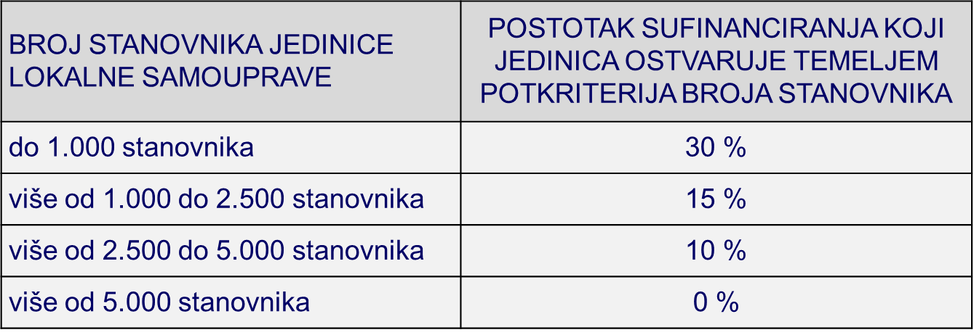
Podkriterij - broj stanovnika
Postotak sufinanciranja zajedničkog službenika, zajedničkog upravnog odjela ili službe uvećava se primjenom podkriterija broja stanovnika, ali ukupno ne može iznositi više:
od 75 % za JLS do 1.000 stanovnika
od 50 % za JLS iznad 1.000 stanovnika.
Podkriterij broja stanovnika utvrđuje se posebno za svaku JLS, a postotak sufinanciranja funkcionalnog spajanja JLS na temelju podkriterija broja stanovnika utvrđuje se kako slijedi:

Slide 13
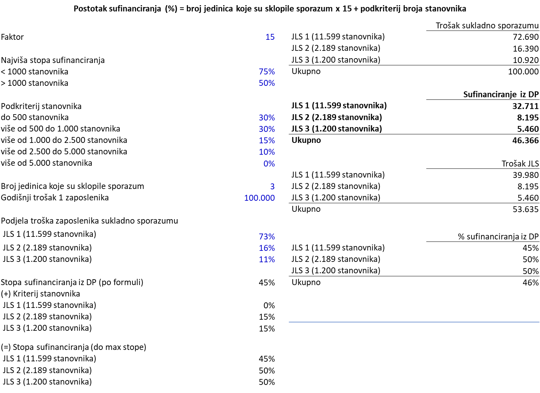
Dobrovoljno funkcionalno spajanje - zajednički službenik (MODEL A1)

Slide 14
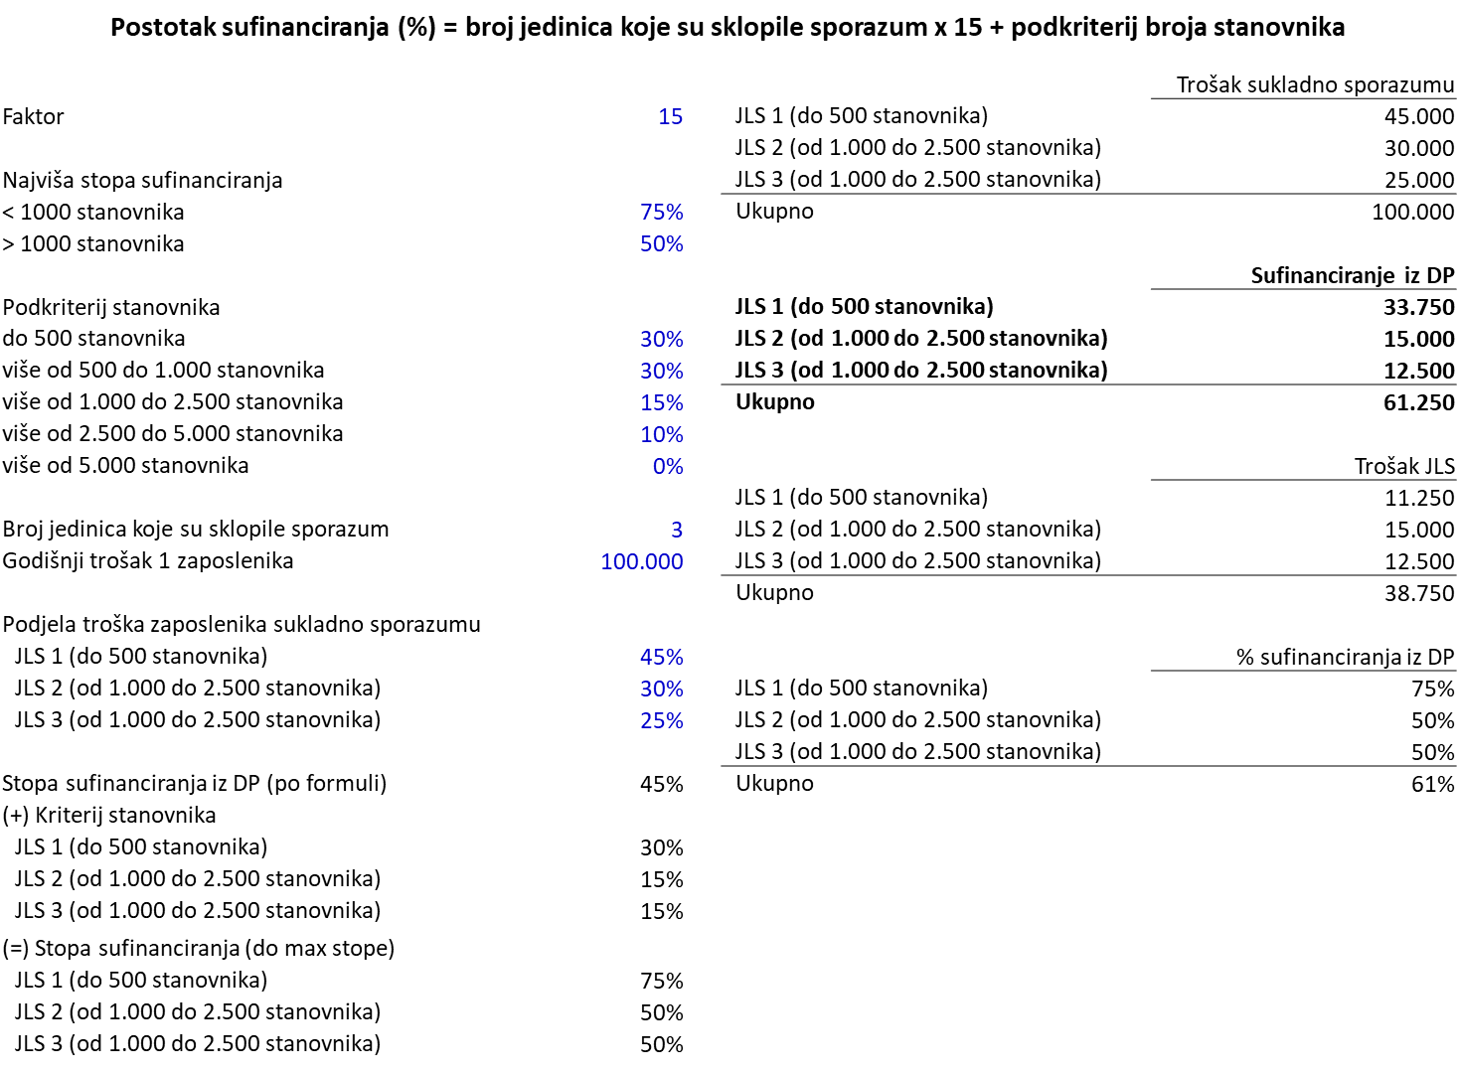
Dobrovoljno funkcionalno spajanje - zajednički službenik (MODEL A1)

Slide 15
Kriteriji za dodjelu pomoći i namjena pomoći (2)
MODEL A2 – zajednički upravni odjel ili služba
kriterij za dodjelu pomoći je sklopljen sporazum između JLS o ustrojavanju zajedničkog upravnog odjela ili službe plus „dodatna dokumentacija”,
namjena pomoći je sufinanciranje troškova plaća i ostalih materijalnih troškova za najviše pet službenika u zajedničkom upravnom odjelu ili službi sukladno sklopljenom sporazumu.
Postotak sufinanciranja (%) = (broj jedinica koje su sklopile sporazum X 5) + (broj poslova koji se obavljaju X 10)
uvećano za podkriterij broja stanovnika koji se utvrđuje posebno za svaku JLS

Slide 16
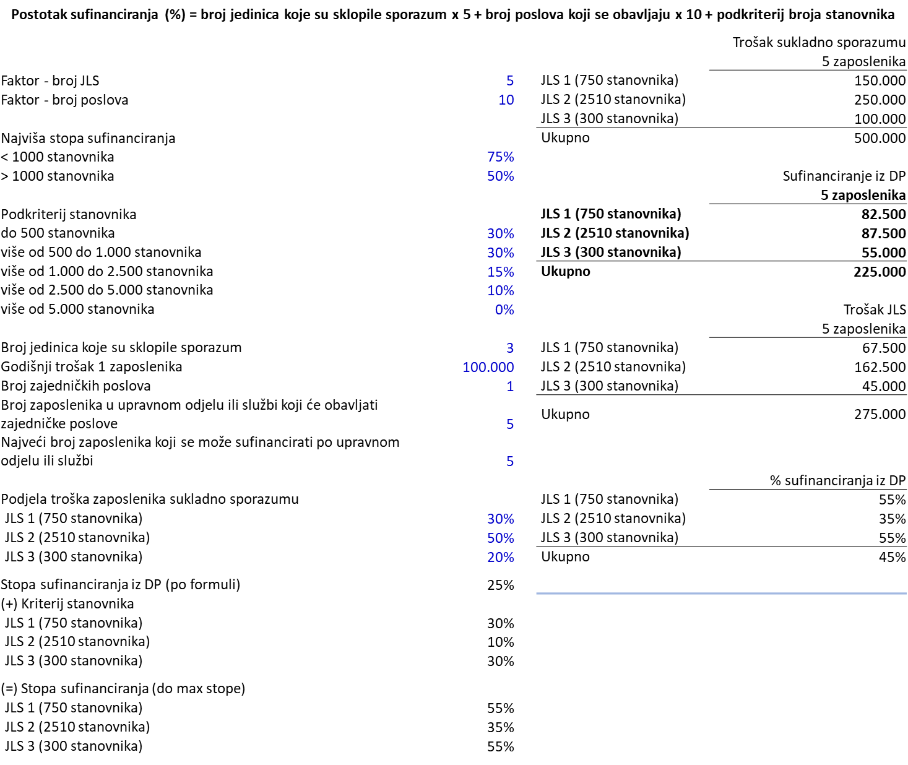
Dobrovoljno funkcionalno spajanje - zajednički upravni odjel ili služba (MODEL A2)

Slide 17
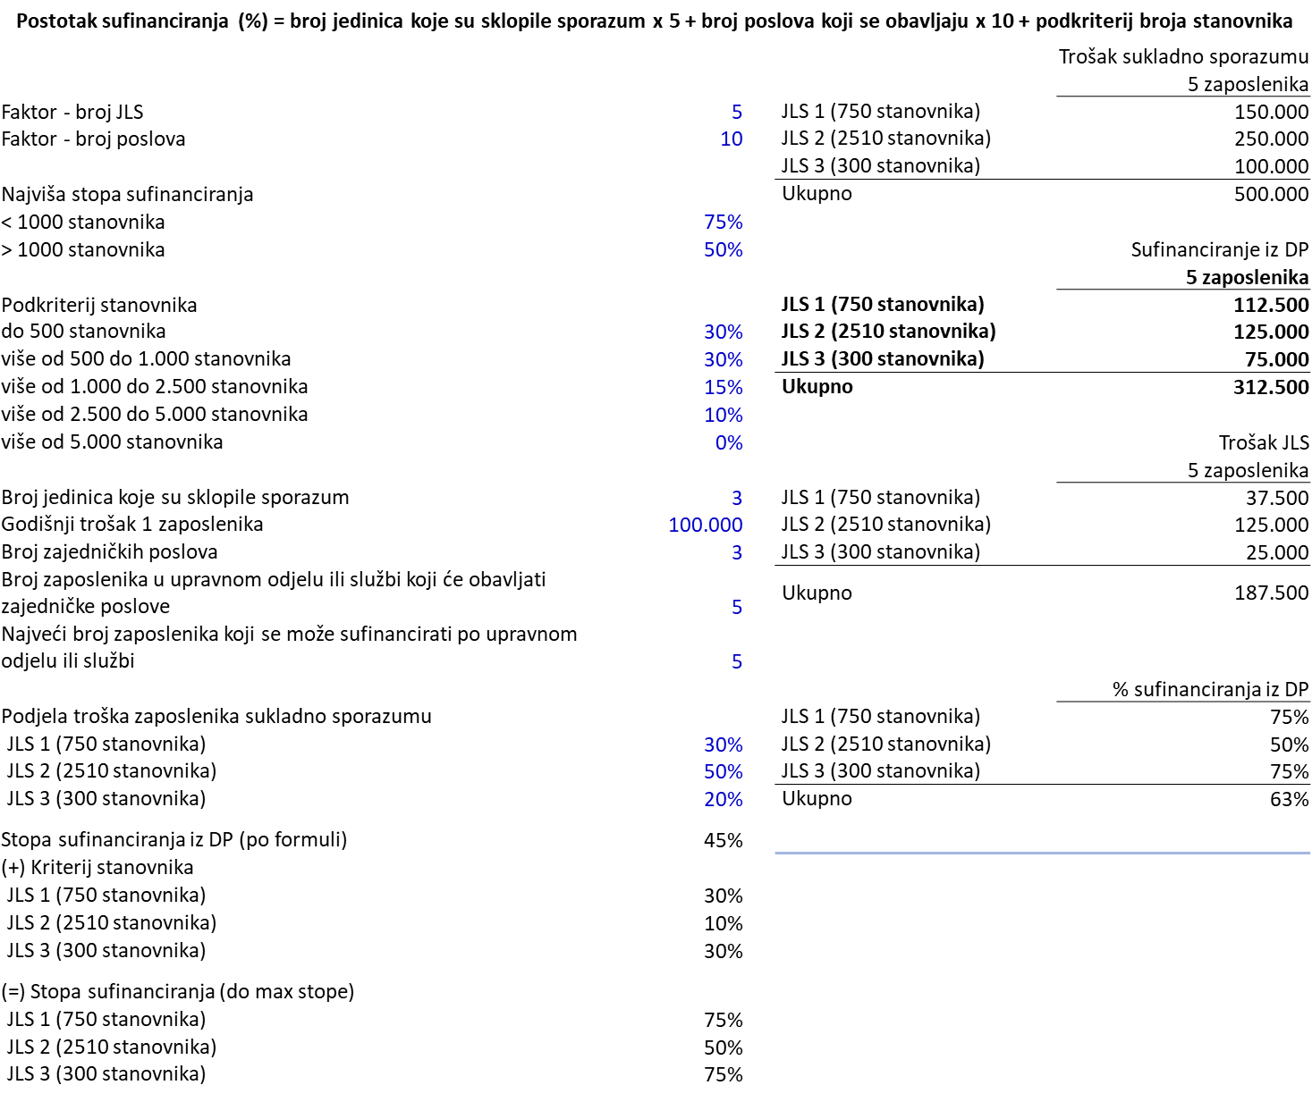
Dobrovoljno funkcionalno spajanje - zajednički upravni odjel ili služba (MODEL A2)

Slide 18
Kriteriji za dodjelu pomoći i namjena pomoći (3)
MODEL A3 – zajedničko trgovačko društvo ili ustanova
kriterij za dodjelu pomoći je sklopljen sporazum između najmanje dvije JLS sklope i provode sporazum o zajedničkom obavljanju poslova iz samoupravnog djelokruga putem trgovačkog društva ili ustanove plus „dodatna dokumentacija”,
namjena pomoći je sufinanciranje troška kojeg JLS izdvajaju za zajedničko trgovačko društvo ili ustanovu, u svrhu pružanja usluge i koji se financira iz izvora 11 Opći prihodi i primici,
troškovi se mogu sufinancirati u iznosu od najviše 25%, odnosno do iznosa od 500.000 kuna za pojedinu JLS,
JLS koje sklope i provode sporazum o zajedničkom obavljanju poslova iz samoupravnog djelokruga putem trgovačkog društva ili ustanove, ostvaruju pravo i na pomoć za podmirenje jednokratnih materijalnih troškova spajanja.

Slide 19
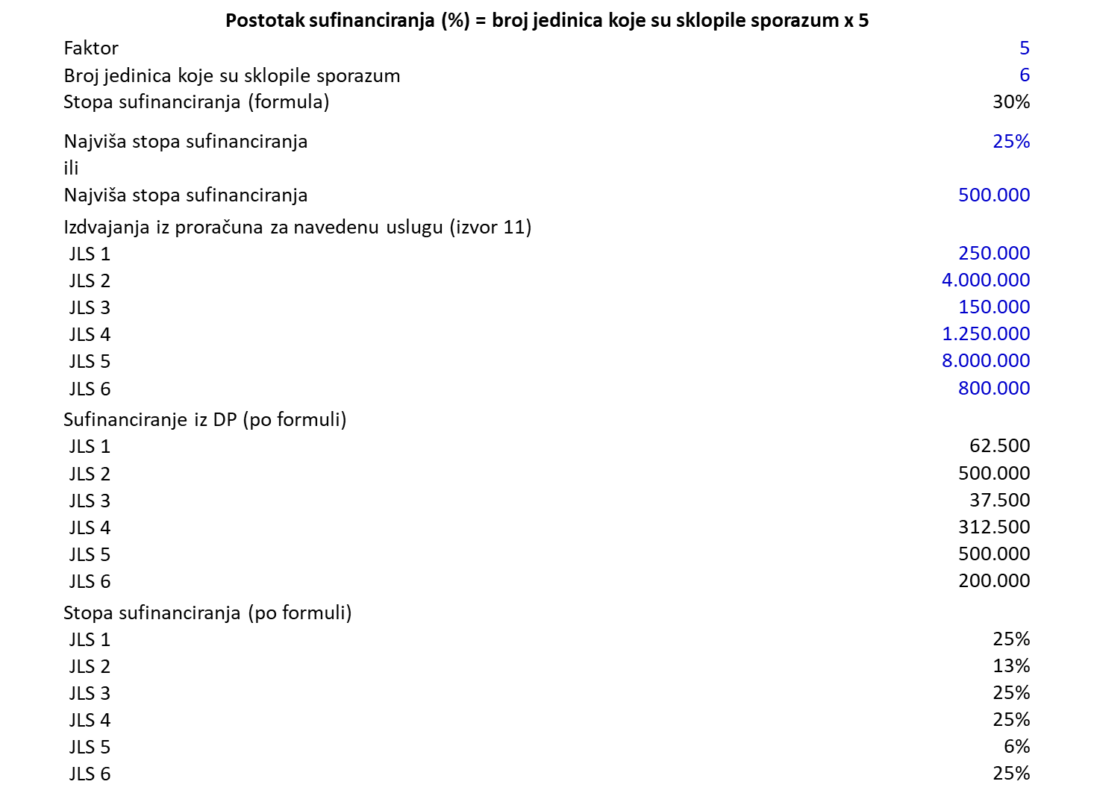
Dobrovoljno funkcionalno spajanje – zajedničko trgovačko društvo ili ustanova (MODEL A3)

Slide 20
Pravo na pomoći za spajanje po Modelu B (1)
Kod stvarnog spajanja => MODEL B – dobrovoljno spajanje, odnosno pripajanje područja jedne ili više JLS drugoj JLS, jedinica kojoj je pripojeno područje ostvaruje pomoći iz državnog proračuna samo za JLS razvrstane u skupinu I. do V. po indeksu razvijenosti, i to:
- Jednokratne pomoći
- Tekuće i kapitalne pomoći u razdoblju od pet godina od dana spajanja
- Ostale pomoći
=> Jednokratne pomoći:
jednokratna pomoć za otplatu ostalih dospjelih obveza JLS čije se područje pripojilo drugoj JLS i njezinih proračunskih korisnika, sa stanjem na dan 30. lipnja 2022.
podmirenje jednokratnih materijalnih troškova spajanja

Slide 21
Pravo na pomoći za spajanje po Modelu B (2)
=> Tekuće i kapitalne pomoći u razdoblju od pet godina od dana spajanja
pomoći u godišnjem iznosu koji je dva puta veći od iznosa fiskalnog izravnanja pripojene JLS u godini prije spajanja => minimalno 50% tih sredstava mora se koristiti za kapitalne projekte od kojih koristi imaju stanovnici pripojene JLS,
pomoći za kapitalne projekte u ukupnom iznosu do najviše 7,5 milijuna kuna.
=> Ostale pomoći
pomoći za otplatu svih kreditnih obveza JLS čije se područje pripojilo drugoj JLS i njezinih proračunskih korisnika, sa stanjem na dan 30. lipnja 2022., umanjeno za sve otplate do dana stvarnog spajanja.

Slide 22
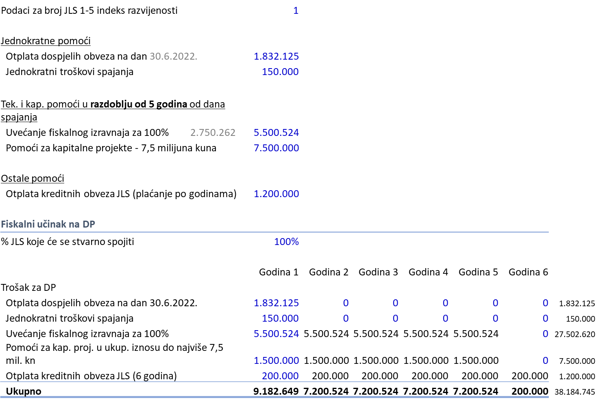
Dobrovoljno stvarno spajanje – MODEL B

Slide 23
Razdoblje ostvarivanja i dinamika isplate pomoći
JLS koje se dobrovoljno funkcionalno spoje zadržavaju prava na pomoći iz državnog proračuna koja su im bila na raspolaganju prije funkcionalnog spajanja, sukladno posebnim propisima.
JLS koje se dobrovoljno stvarno spoje dobivaju pomoći u godišnjem iznosu koji je dva puta veći od iznosa fiskalnog izravnanja pripojene JLS plus maksimalno 7,5 milijuna kuna kapitalne pomoći te otplatu dugova i kredita na dan 30. lipnja 2022.
Sredstva pomoći na ime poticaja za dobrovoljno funkcionalno spajanje te tekuće i kapitalne pomoći za dobrovoljno stvarno spajanje JLS ostvaruju u razdoblju od pet godina od dana donošenja akta Ministarstva financija o dodjeli pomoći.
Dinamika isplate sredstava pomoći na ime poticaja za dobrovoljno funkcionalno spajanje te dobrovoljno stvarno spajanje i praćenje provedbe utvrđuje se aktom Ministarstva financija o dodjeli pomoći.
Rok za podnošenje zahtjeva za pomoći nije ograničen.

Slide 24
Stanje dostavljenih zahtjeva (1)
Zaprimljeno
56 zahtjeva u kojima je obuhvaćeno ukupno 240 JLS odnosno 103 JLS s obzirom na to da se neke JLS dupliraju u zahtjevima (javile su se za više modela spajanja).
Od ukupno 56 dostavljenih zahtjeva:
- Obrađeno - 37 zahtjeva (isplaćeno ukupno 1.392.722,45 eura
- u obradi - 7 zahtjeva
- odustalo ili je odgovor negativan - 12 zahtjeva
obrađeno - 37 zahtjeva (isplaćeno ukupno 1.392.722,45 eura)
Obuhvaćeno 125 JLS odnosno 64 JLS (bez ponavljanja)
Model A1 Zajednički službenik – 15 zahtjeva (isplaćeno 112.925,16 eura)
Obuhvaćeno 41 JLS
Model A2 Zajednički upravni odjel ili služba - 4 zahtjeva (isplaćeno 20.579,35 eura)
Obuhvaćeno 15 JLS
Model A3 Poslovi putem trgovačkog društva ili zajedničke ustanove – 18 zahtjeva (isplaćeno 1.259.217,94 eura)
Obuhvaćeno 69 JLS

Slide 25
Stanje dostavljenih zahtjeva (2)
u obradi - 7 zahtjeva (nije dostavljena cjelovita dokumentacija)
Obuhvaćeno 45 JLS odnosno 30 JLS (bez ponavljanja)
Model A1 Zajednički službenik – 1 zahtjev
Obuhvaćeno 4 JLS
Model A2 Zajednički upravni odjel ili služba - 0 zahtjeva
Obuhvaćeno 0 JLS
Model A3 Poslovi putem trgovačkog društva ili zajedničke ustanove – 6 zahtjeva
Obuhvaćeno 41 JLS
odustalo ili je odgovor negativan - 12 zahtjeva
Obuhvaćeno 70 JLS odnosno 9 JLS (bez ponavljanja)
Model A1 Zajednički službenik - 1 zahtjev
Obuhvaćeno 9 JLS
Model A2 Zajednički upravni odjel ili služba - 2 zahtjeva
Obuhvaćeno 6 JLS
Model A3 Poslovi putem trgovačkog društva ili zajedničke ustanove - 9 zahtjeva
Obuhvaćeno 55 JLS

Slide 26
Hvala na pozornosti!
Pitanja?

